Slide 1
Présentation intermédiaire
Favre Philippine

Slide 2
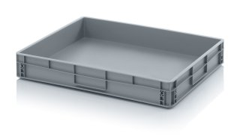

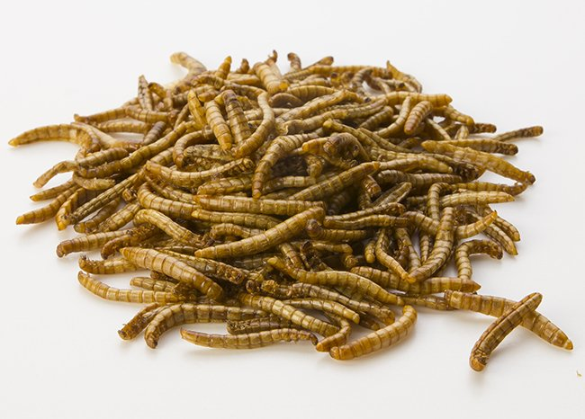
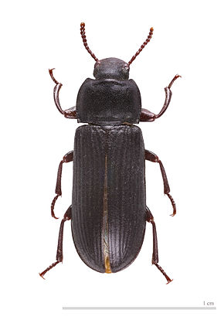
Dresh
substrat
Pulpes fruits
déshydratées
https://lowimpactfood.ch/wp-content/uploads/2020/02/logo_2.png
https://www.der-rollende-shop.de/media/image/
product/11127/md
/euro-stapelbehaelter-800x600x120-mm-grau.jpg
https://www.der-rollende-shop.de/media/image/
product/11127/md
/euro-stapelbehaelter-800x600x120-mm-grau.jpg
https://www.next-food.net/fr/produit/vers-de-farine-tenebrio-molitor/

Slide 3
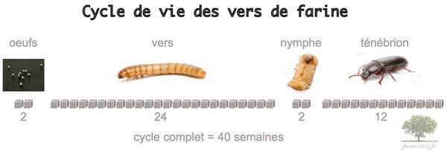

œufs
https://www.der-rollende-shop.de/media/image/
product/11127/md
/euro-stapelbehaelter-800x600x120-mm-grau.jpg
https://poulesclub-e5b0.kxcdn.com/wp-content/uploads/2017/09/vers-farine-cycle.jpg
Pommes
Vers de farine
Fruits/
légumes
Température: 20°C – 25°C
Humidité: 55% - 60%
https://www.der-rollende-shop.de/media/image/
product/11127/md
/euro-stapelbehaelter-800x600x120-mm-grau.jpg
Carottes

Slide 4
Objectif - optimisation
Partie 1 – Outil de suivi de production
Partie 2 – Outil IoT
Création d’un Dashboard web
Rédaction d’un cahier des charges
Mise en place d’un banc de test

Slide 5
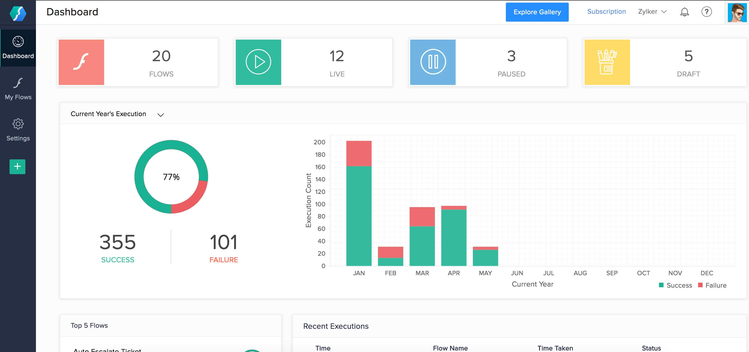
Dashboard web
Accès rapide et lisible
Insérer des données
Composition:
Chaîne de production
Quantité de vers
Quantité du substrat
…
Informations physiques mesurées dans la chaîne
Mesures des capteurs du banc de test
https://www.zoho.com/flow/help/dashboard.html

Slide 6

Dashboard - web
Framework
Choix
Simplifié la création
Librairies
Site web dynamique
https://vuejs.org/images/logo.png?_sw-precache
=cf23526f451784ff137f161b8fe18d5a

Slide 7


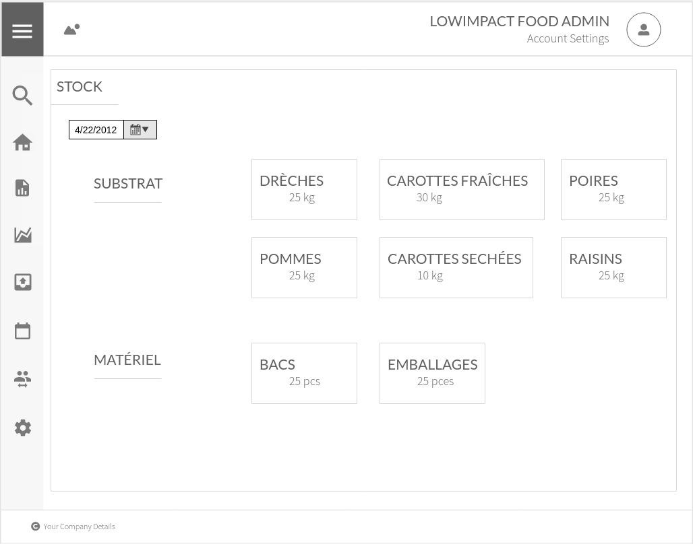
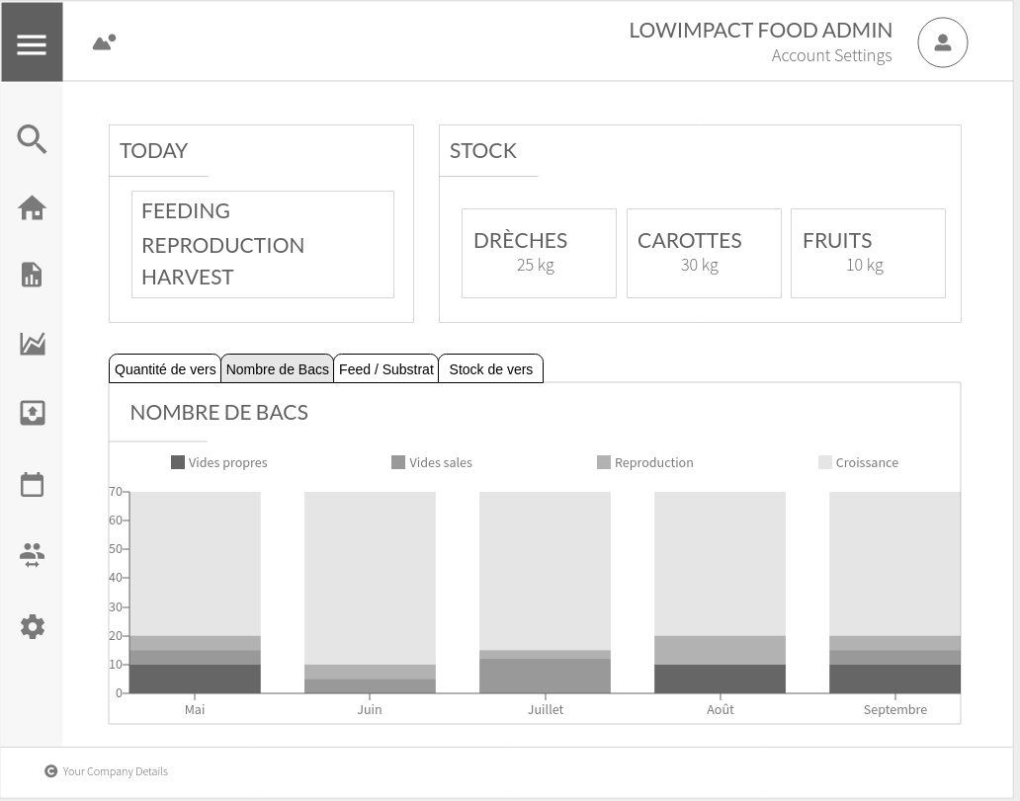

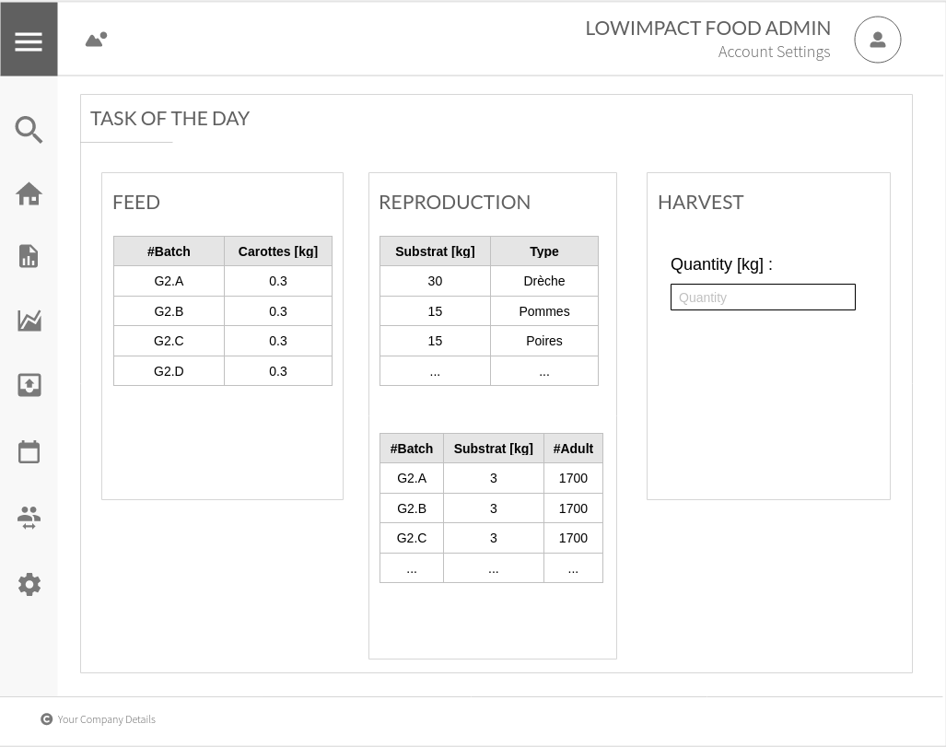
Dashboard web

Slide 8
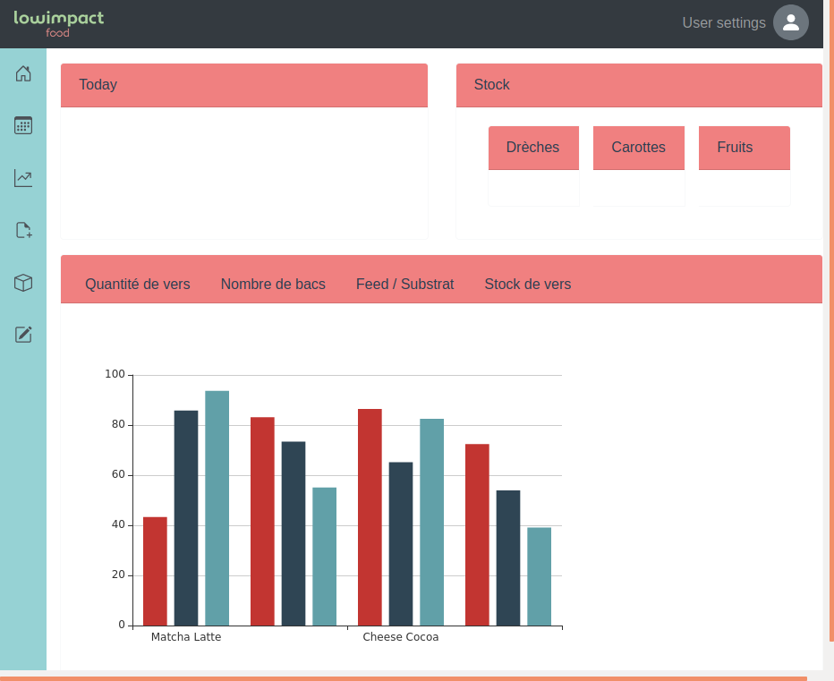
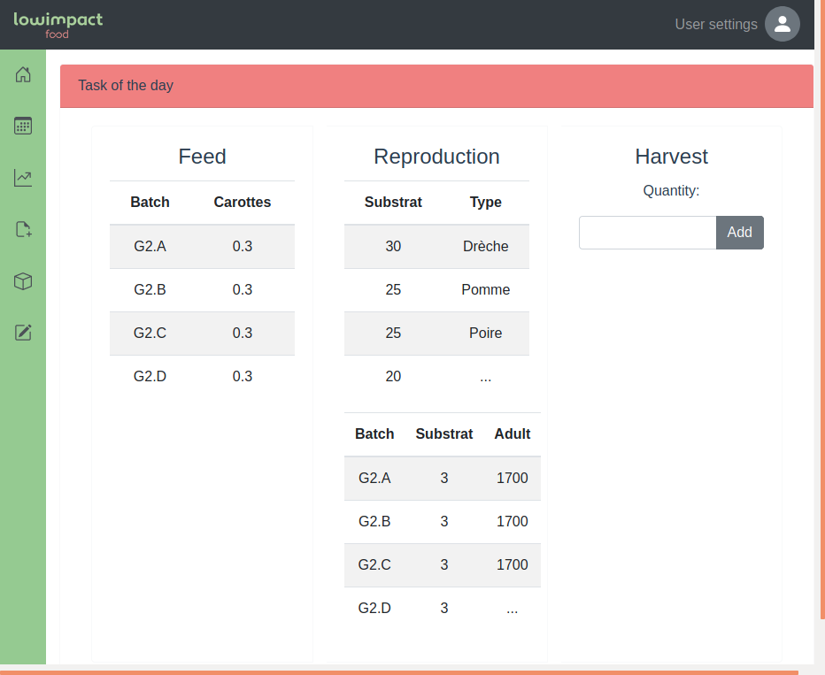
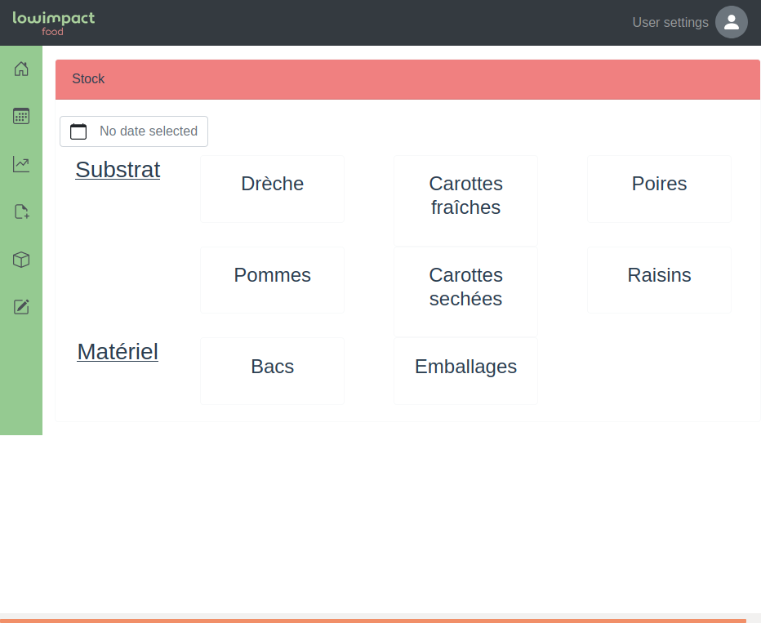
Dashboard web
Front-end

Slide 9
Partie 1 – à faire
Back-end
La base de donnée
Hébergement
Fonctionnalités

Slide 10
Cahier des charges
Réalisation d’un banc de mesure expérimental
Mesures:
Température
Humidité
Vision par ordinateur

Slide 11
œufs
https://www.der-rollende-shop.de/media/image/
product/11127/md
/euro-stapelbehaelter-800x600x120-mm-grau.jpg
https://poulesclub-e5b0.kxcdn.com/wp-content/uploads/2017/09/vers-farine-cycle.jpg
Pommes
Vers de farine
Fruits/
légumes
Température: 20°C – 25°C
Humidité: 55% - 60%
https://www.der-rollende-shop.de/media/image/
product/11127/md
/euro-stapelbehaelter-800x600x120-mm-grau.jpg
Carottes

Slide 12
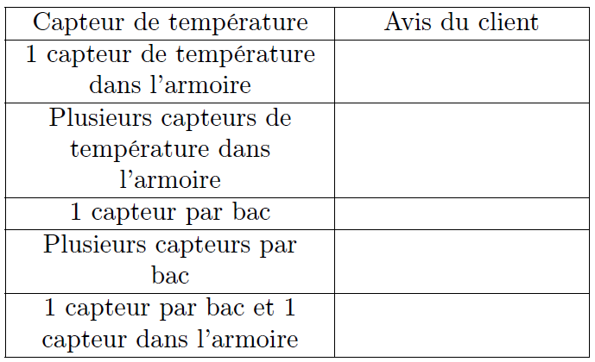
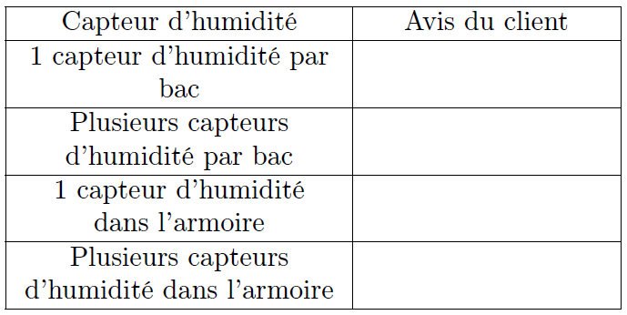
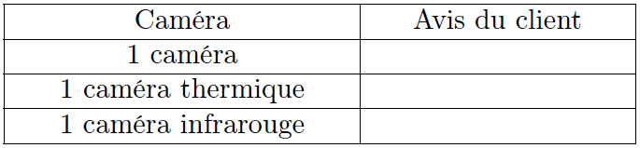
Cahier des charges
Réalisation de diverses possibilités
Entretien avec le client
Pas suffisant
Oui, un en haut
et un en bas
Non, rien dans
les bacs
Non, car il fait nuit
Non, rien de
planté dans
les bacs
Suffisant
Oui, mesurer % surface des vers
Oui, mesurer temp. bacs
Trop

Slide 13
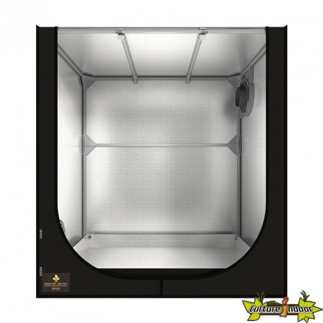
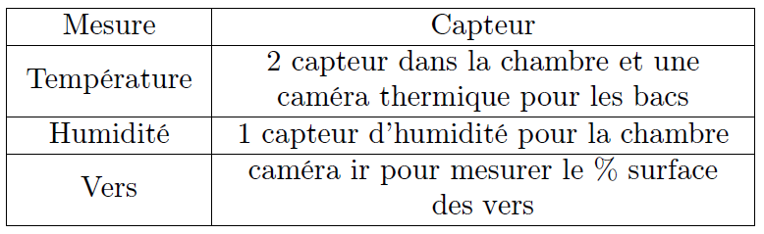
Banc de test
Solution choisie
Une armoire de culture avec 2 bacs
Capteur température et humidité
Capteur température
Caméra

Slide 14

Partie 2 – à faire
Rechercher des capteurs adaptés
Commander les capteurs
Mettre en place le banc de test
Implémentation du logiciel

Slide 15
Planning
Choix des capteurs + commande -> fin juin
Back-end -> 2 premières semaines de juillet
Mise en place du banc de test (à la réception des capteurs)
Implémentation des logicielles -> 2 dernières semaines de juillet + 1ère d’août

Slide 16



Questions

